Slide 1



Projet De Fin d’Etudes
Pour l’obtention du diplôme de la licence en Informatique de Gestion
Spécialité : Business Intelligence
Mise en Place d'une Solution BI pour l'Analyse des Données Financières et la Détection d'Anomalies dans les Transactions Bancaires
Elaboré par :
Chaima Boubakri & Manel Baklouti
Encadré par :
Mr. Hazem Rakkez
Mr. Zine Harbaoui
Année universitaire : 2024 – 2025

Slide 2
Introduction
Cadre général du projet
Spécification des besoins
Architecture et conception
Réalisation
Conclusion & Perspectives
6
5
4
3
2
1
2

Slide 3

3

Slide 4

Introduction
Cadre général
du projet
Spécification
des besoins
Architecture
et conception
Réalisation
Conclusion
et perspectives
Business Intelligence
4

Slide 5
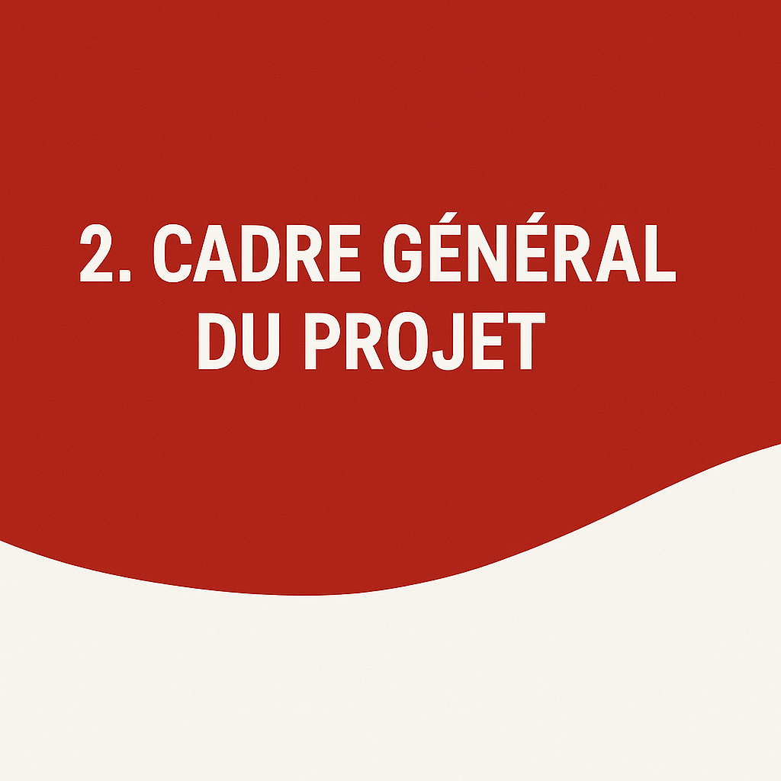
5

Slide 6

6

Slide 7




Introduction
Cadre général
du projet
Spécification
des besoins
Architecture
et conception
Réalisation
Conclusion
et perspectives
♦
Organisme d’accueil
♦
♦
♦
Fondé en 1997
152 Agences
+1000 Employées
151.320.000 DT
7

Slide 8
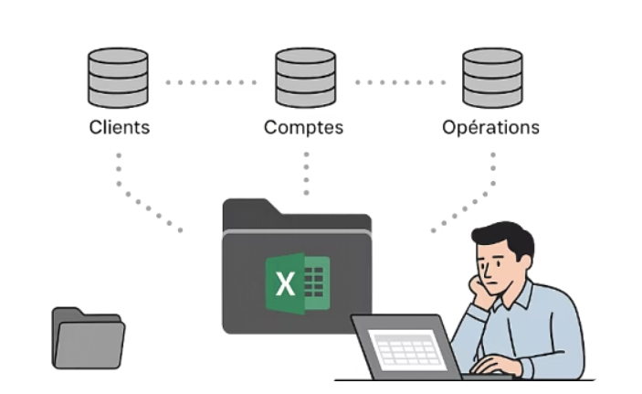

Introduction
Cadre général
du projet
Spécification
des besoins
Architecture
et conception
Réalisation
Conclusion
et perspectives
♦
Etude de l’existant
♦
♦
♦
8

Slide 9







Introduction
Cadre général
du projet
Spécification
des besoins
Architecture
et conception
Réalisation
Conclusion
et perspectives
♦
Problématique
♦
♦
♦
Rapports générés manuellement
Données non
centralisées
Analyse
superficielle
Absence d'un système décisionnel complet
9

Slide 10





Introduction
Cadre général
du projet
Spécification
des besoins
Architecture
et conception
Réalisation
Conclusion
et perspectives
♦
Solution proposée
♦
♦
♦
Nettoyage et intégration des données par un processus ETL
Centralisation des données via un Data Warehouse
Création des tableaux de bord interactifs
et automatisés
Mise en place d’une plateforme sécurisée avec chatbot d’analyse connecté
10

Slide 11
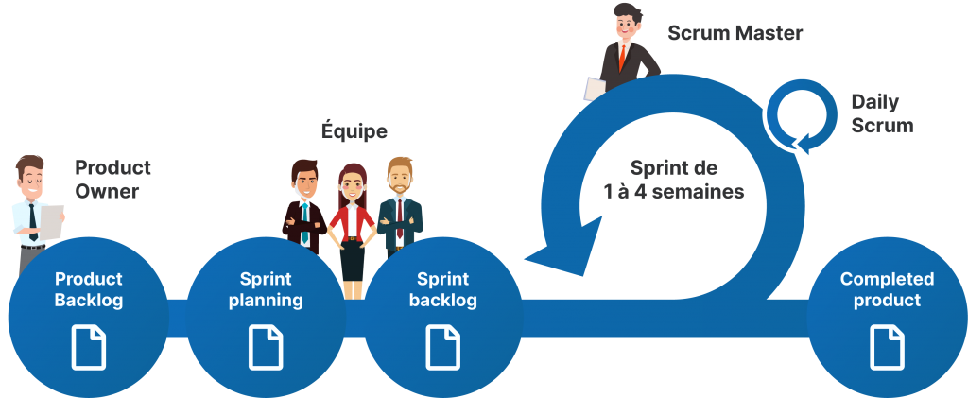
Introduction
Cadre général
du projet
Spécification
des besoins
Architecture
et conception
Réalisation
Conclusion
et perspectives
♦
Méthodologie adoptée (1/2)
♦
♦
♦
Méthodologie Scrum :
11

Slide 12



Introduction
Cadre général
du projet
Spécification
des besoins
Architecture
et conception
Réalisation
Conclusion
et perspectives
♦
Méthodologie adoptée (2/2)
♦
♦
♦
Préparation des données et Création du Data Warehouse
Création et automatisation des tableaux de bord interactifs
Création du site web et Chatbot intelligent
Sprint 1
Sprint 2
Sprint 3
12

Slide 13
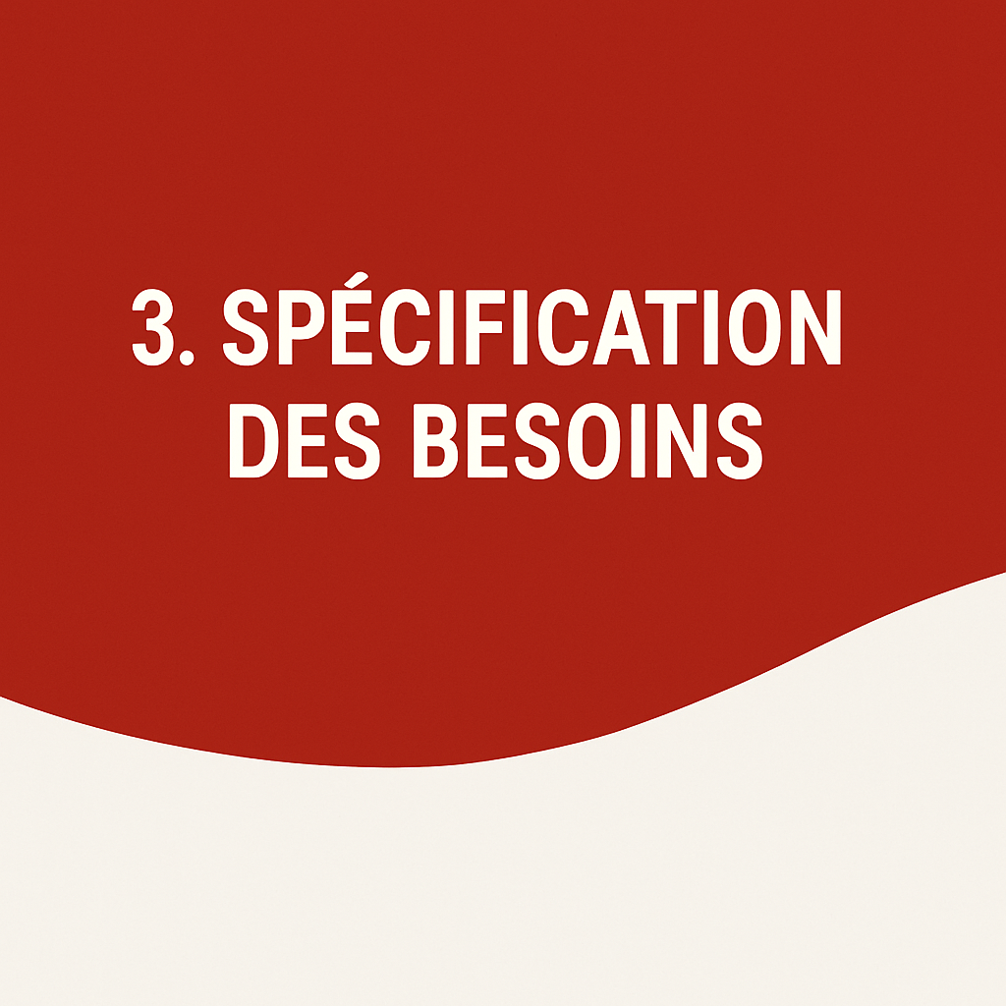
13

Slide 14


Introduction
Cadre général
du projet
Spécification
des besoins
Architecture
et conception
Réalisation
Conclusion
et perspectives
♦
Besoins Fonctionnels
♦
♦
Intégrer un chatbot intelligent
♦
Consultation des analyses sur une plateforme sécurisée
Création des tableaux
de bord interactifs
Création et alimentation d’un entrepôt de données
Intégration
des données
14

Slide 15
Introduction
Cadre général
du projet
Spécification
des besoins
Architecture
et conception
Réalisation
Conclusion
et perspectives
♦
Besoins Non Fonctionnels
♦
♦
♦
Ergonomie
Performance
Intégrité
Scalabilité
Sécurité
15

Slide 16
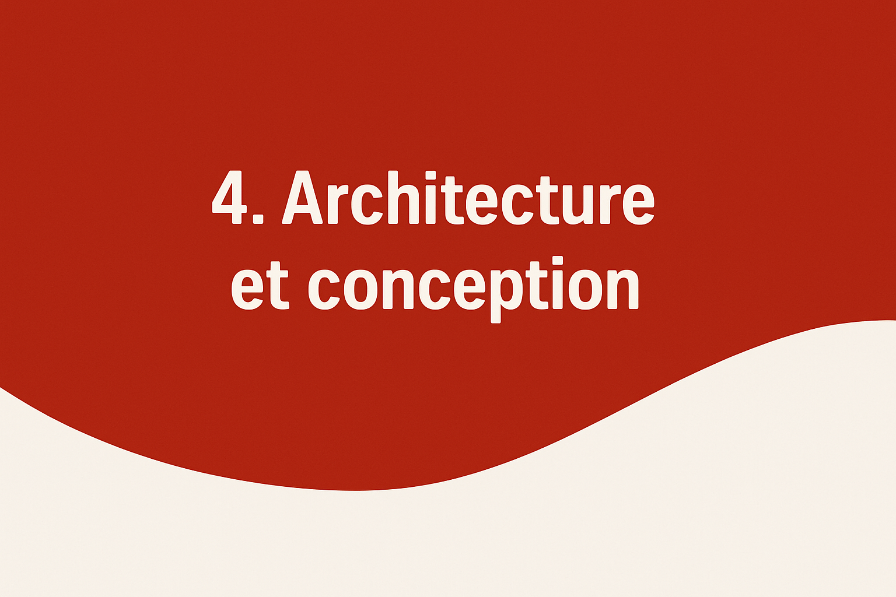
16

Slide 17


Introduction
Cadre général
du projet
Spécification
des besoins
Architecture
et conception
Réalisation
Conclusion
et perspectives
♦
Architecture du projet
♦
♦
♦
17

Slide 18
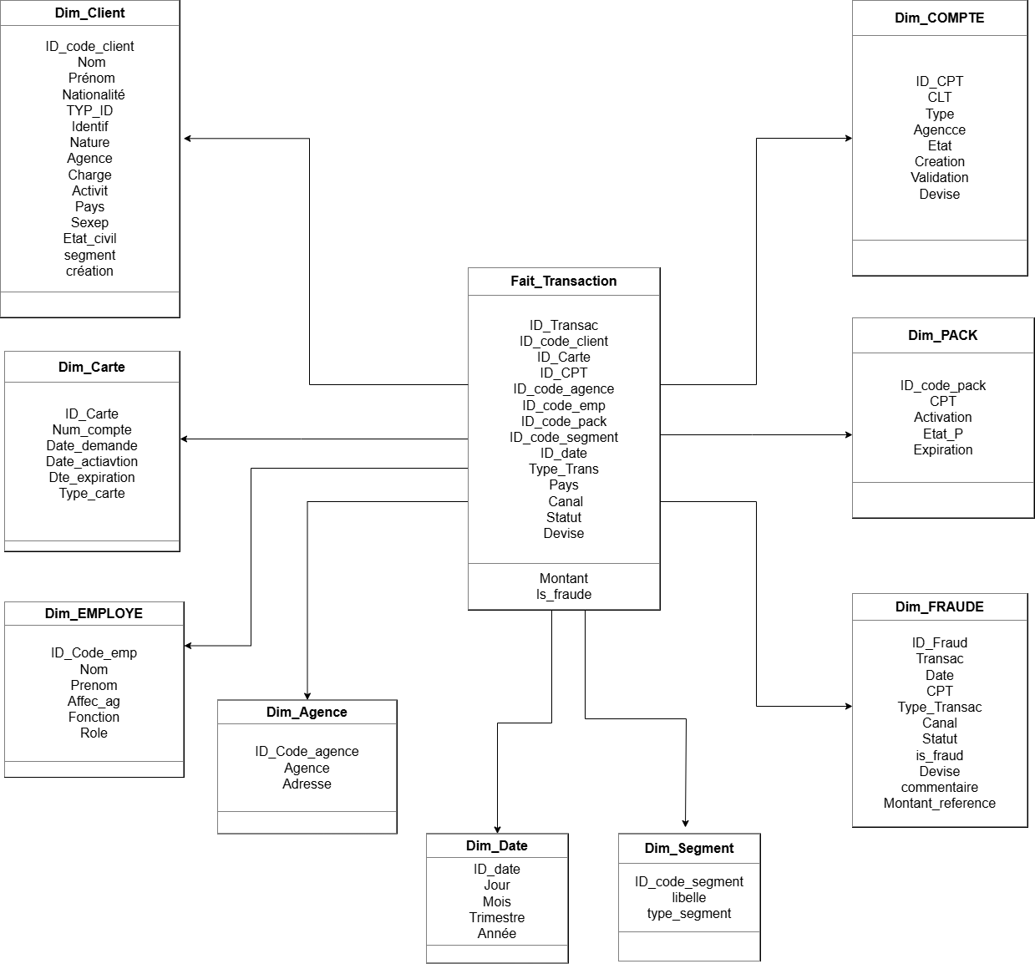
Introduction
Cadre général
du projet
Spécification
des besoins
Architecture
et conception
Réalisation
Conclusion
et perspectives
♦
Modèlisation Multidimensionnelle
♦
♦
♦
Modèle en étoile:
18

Slide 19

19

Slide 20







Introduction
Cadre général
du projet
Spécification
des besoins
Architecture
et conception
Réalisation
Conclusion
et perspectives
♦
Technologies Utilisées
♦
♦
♦
20

Slide 21
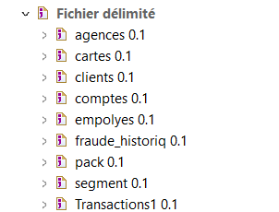
Introduction
Cadre général
du projet
Spécification
des besoins
Architecture
et conception
Réalisation
Conclusion
et perspectives
♦
Processus ETL (1/3)
♦
♦
♦
Phase 1:
Extraction des données
21

Slide 22
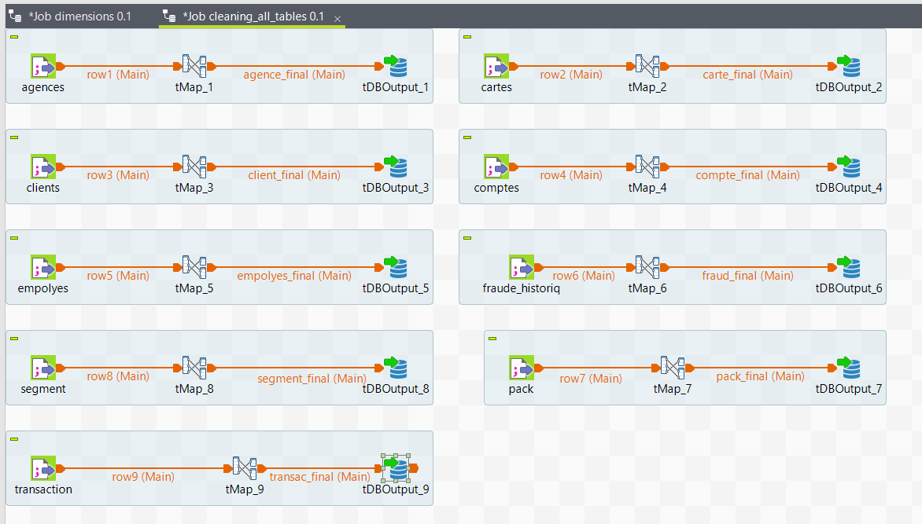
Introduction
Cadre général
du projet
Spécification
des besoins
Architecture
et conception
Réalisation
Conclusion
et perspectives
♦
Processus ETL (2/3)
♦
♦
♦
Phase 2: Transformation
22

Slide 23
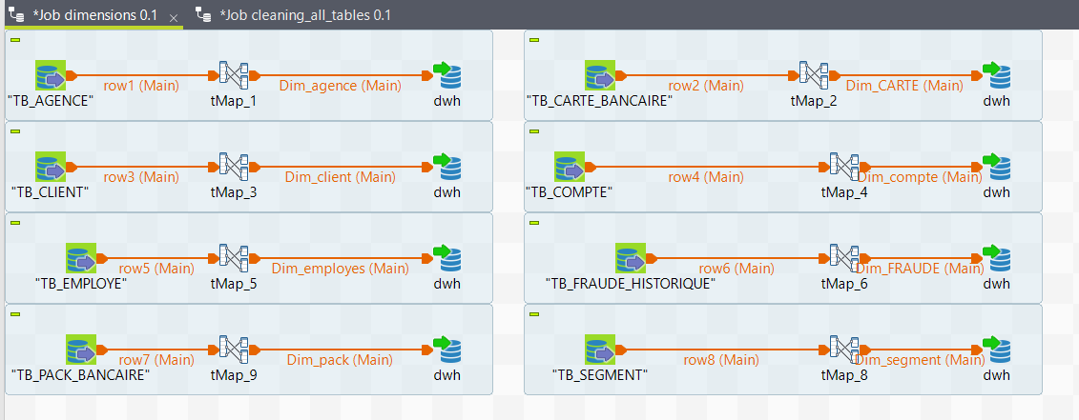
Introduction
Cadre général
du projet
Spécification
des besoins
Architecture
et conception
Réalisation
Conclusion
et perspectives
♦
Processus ETL (3/3)
♦
♦
♦
Phase 3: Chargement
des dimensions
23

Slide 24
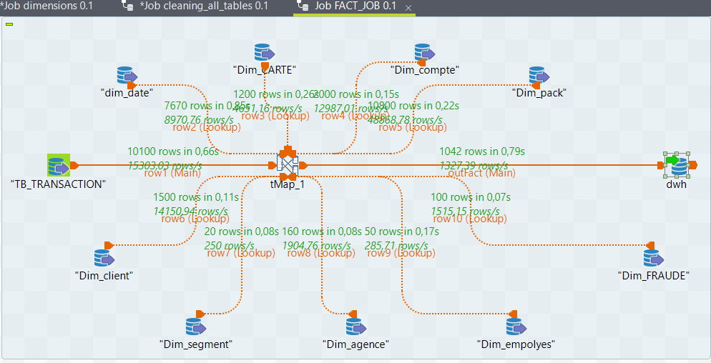
Introduction
Cadre général
du projet
Spécification
des besoins
Architecture
et conception
Réalisation
Conclusion
et perspectives
♦
Processus ETL (3/3)
♦
♦
♦
Chargement
de la Table de Fait
24

Slide 25
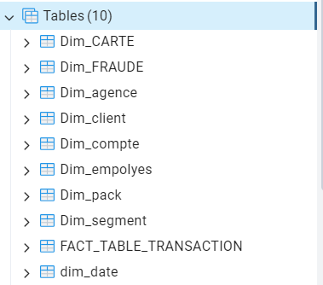
Introduction
Cadre général
du projet
Spécification
des besoins
Architecture
et conception
Réalisation
Conclusion
et perspectives
♦
Processus ETL (3/3)
♦
♦
♦
25

Slide 26
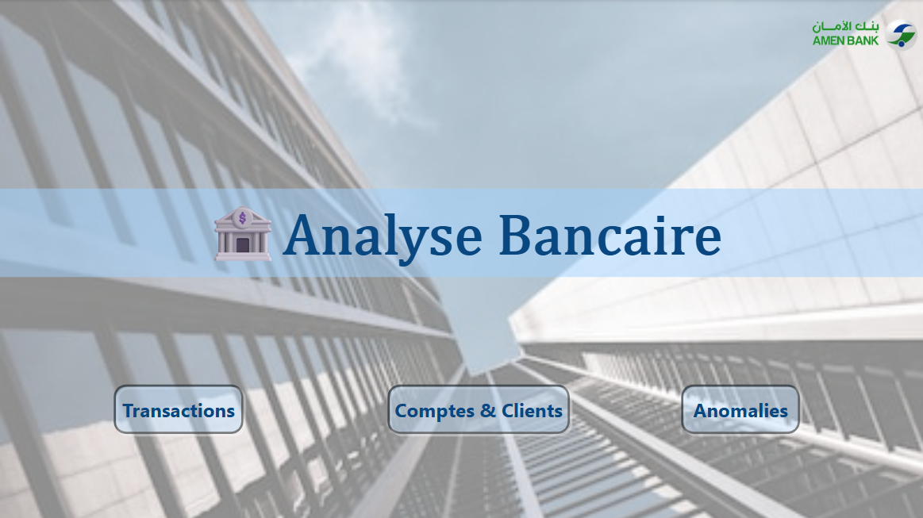
Introduction
Cadre général
du projet
Spécification
des besoins
Architecture
et conception
Réalisation
Conclusion
et perspectives
♦
Tableaux de bord (1/4)
♦
♦
♦
26

Slide 27
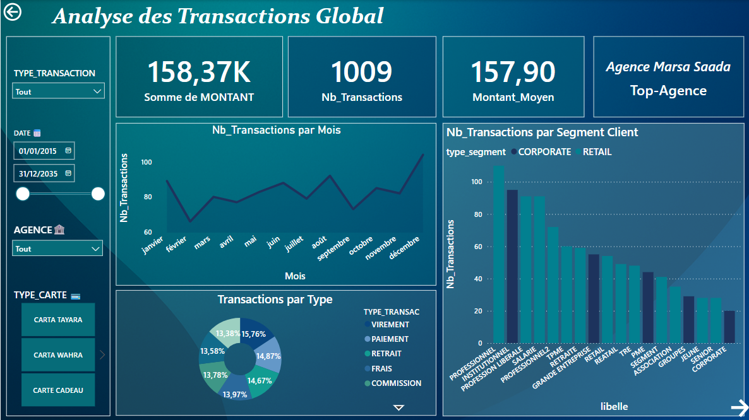
Introduction
Cadre général
du projet
Spécification
des besoins
Architecture
et conception
Réalisation
Conclusion
et perspectives
♦
Tableaux de bord (2/4)
♦
♦
♦
27

Slide 28
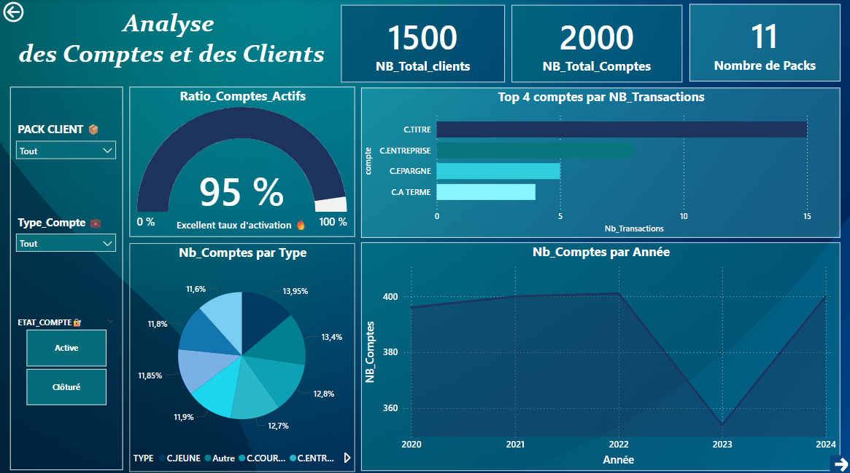
Introduction
Cadre général
du projet
Spécification
des besoins
Architecture
et conception
Réalisation
Conclusion
et perspectives
♦
Tableaux de bord (3/4)
♦
♦
♦
28

Slide 29
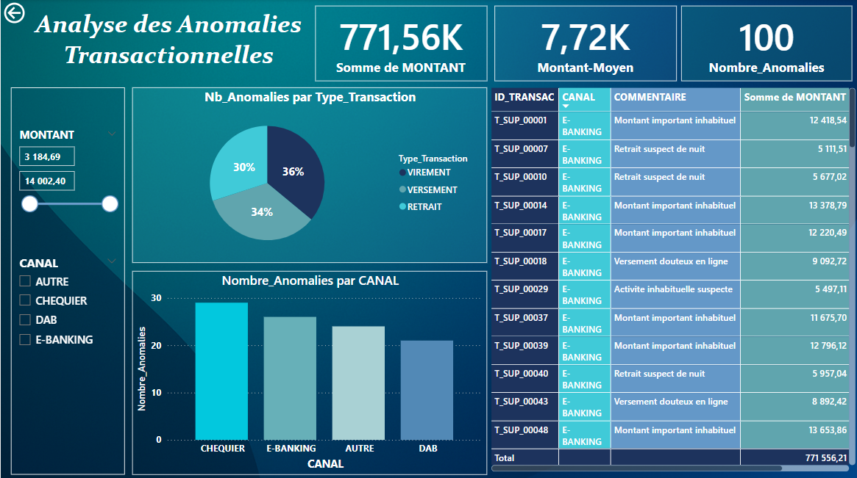
Introduction
Cadre général
du projet
Spécification
des besoins
Architecture
et conception
Réalisation
Conclusion
et perspectives
♦
Tableaux de bord (4/4)
♦
♦
♦
29

Slide 30
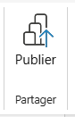
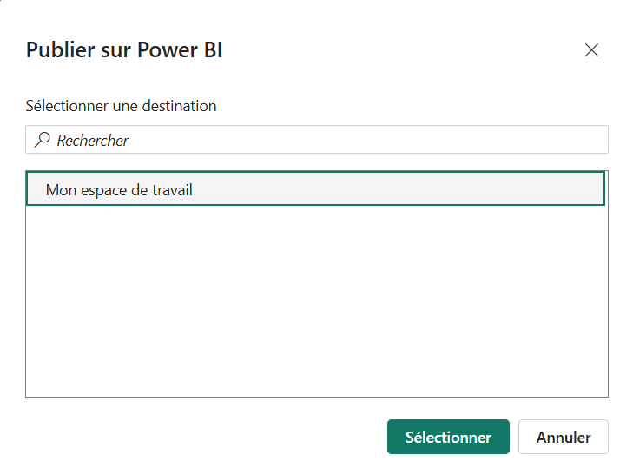
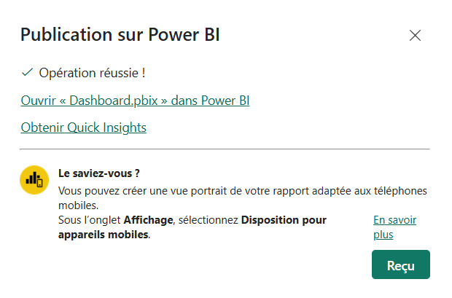
Introduction
Cadre général
du projet
Spécification
des besoins
Architecture
et conception
Réalisation
Conclusion
et perspectives
♦
Publication des tableaux de bord
♦
♦
♦
30

Slide 31
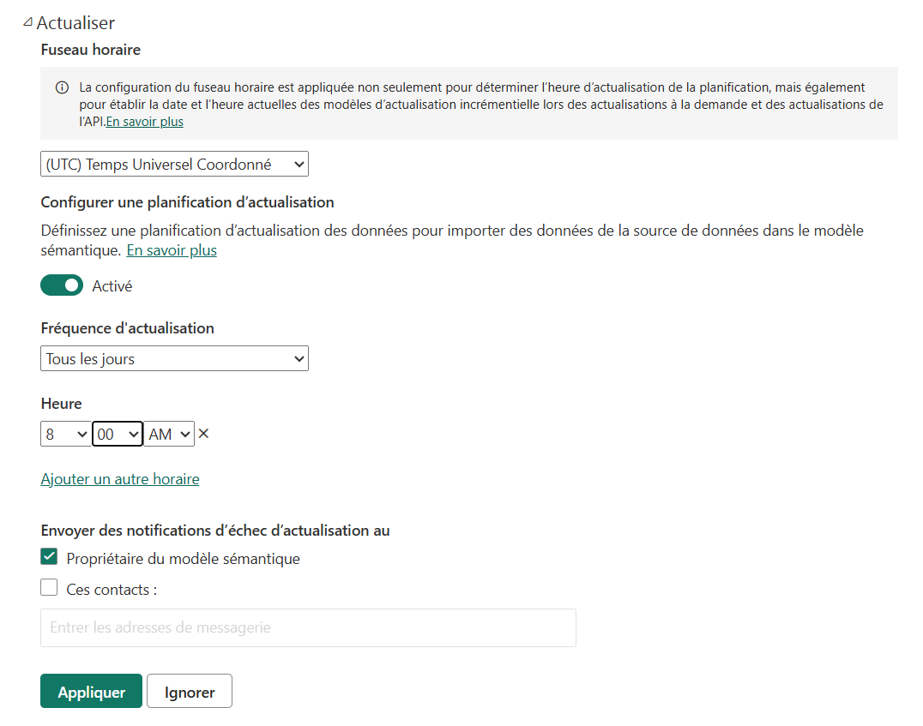
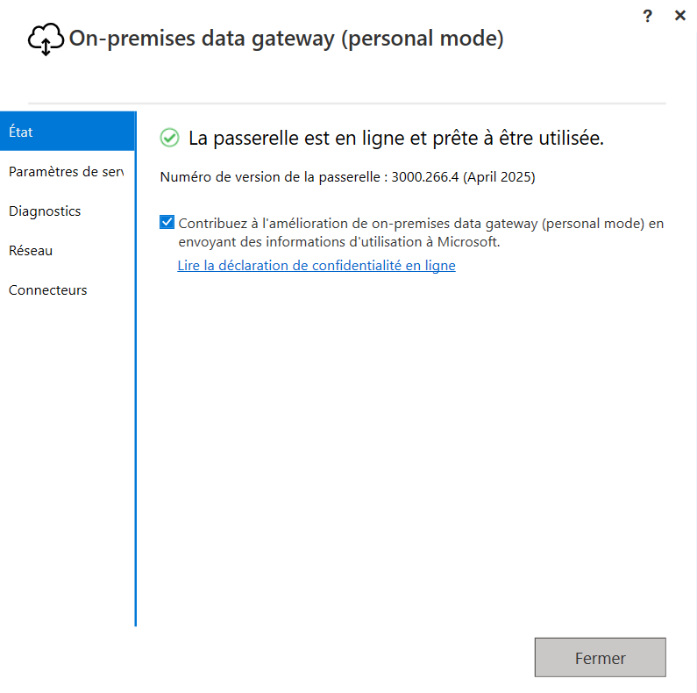
Introduction
Cadre général
du projet
Spécification
des besoins
Architecture
et conception
Réalisation
Conclusion
et perspectives
♦
Actualisation des données (1/2)
♦
♦
♦
31

Slide 32
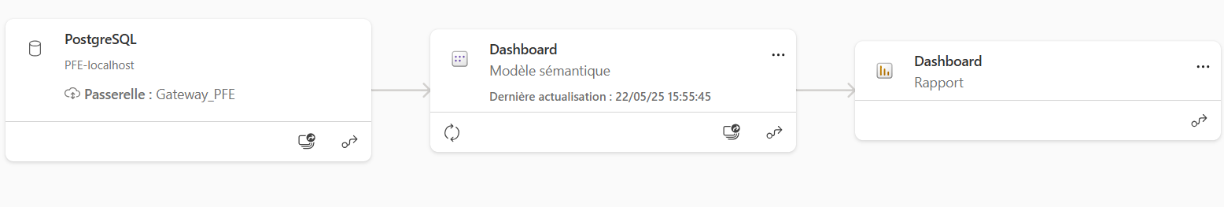
Introduction
Cadre général
du projet
Spécification
des besoins
Architecture
et conception
Réalisation
Conclusion
et perspectives
♦
Actualisation des données (2/2)
♦
♦
♦
Flux de données automatisé
32

Slide 33
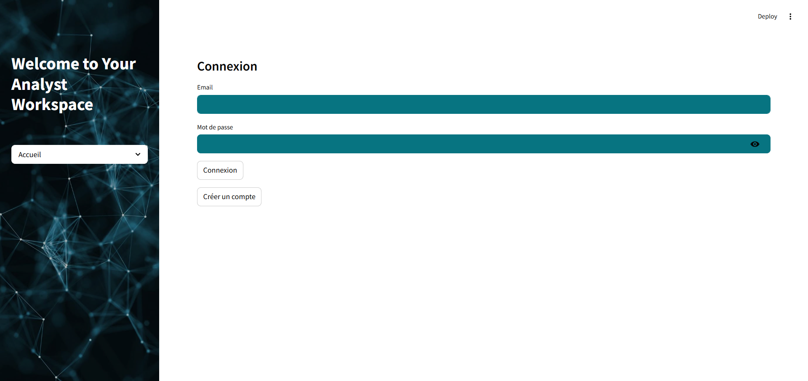
Introduction
Cadre général
du projet
Spécification
des besoins
Architecture
et conception
Réalisation
Conclusion
et perspectives
♦
Plateforme (1/5)
♦
♦
♦
33

Slide 34
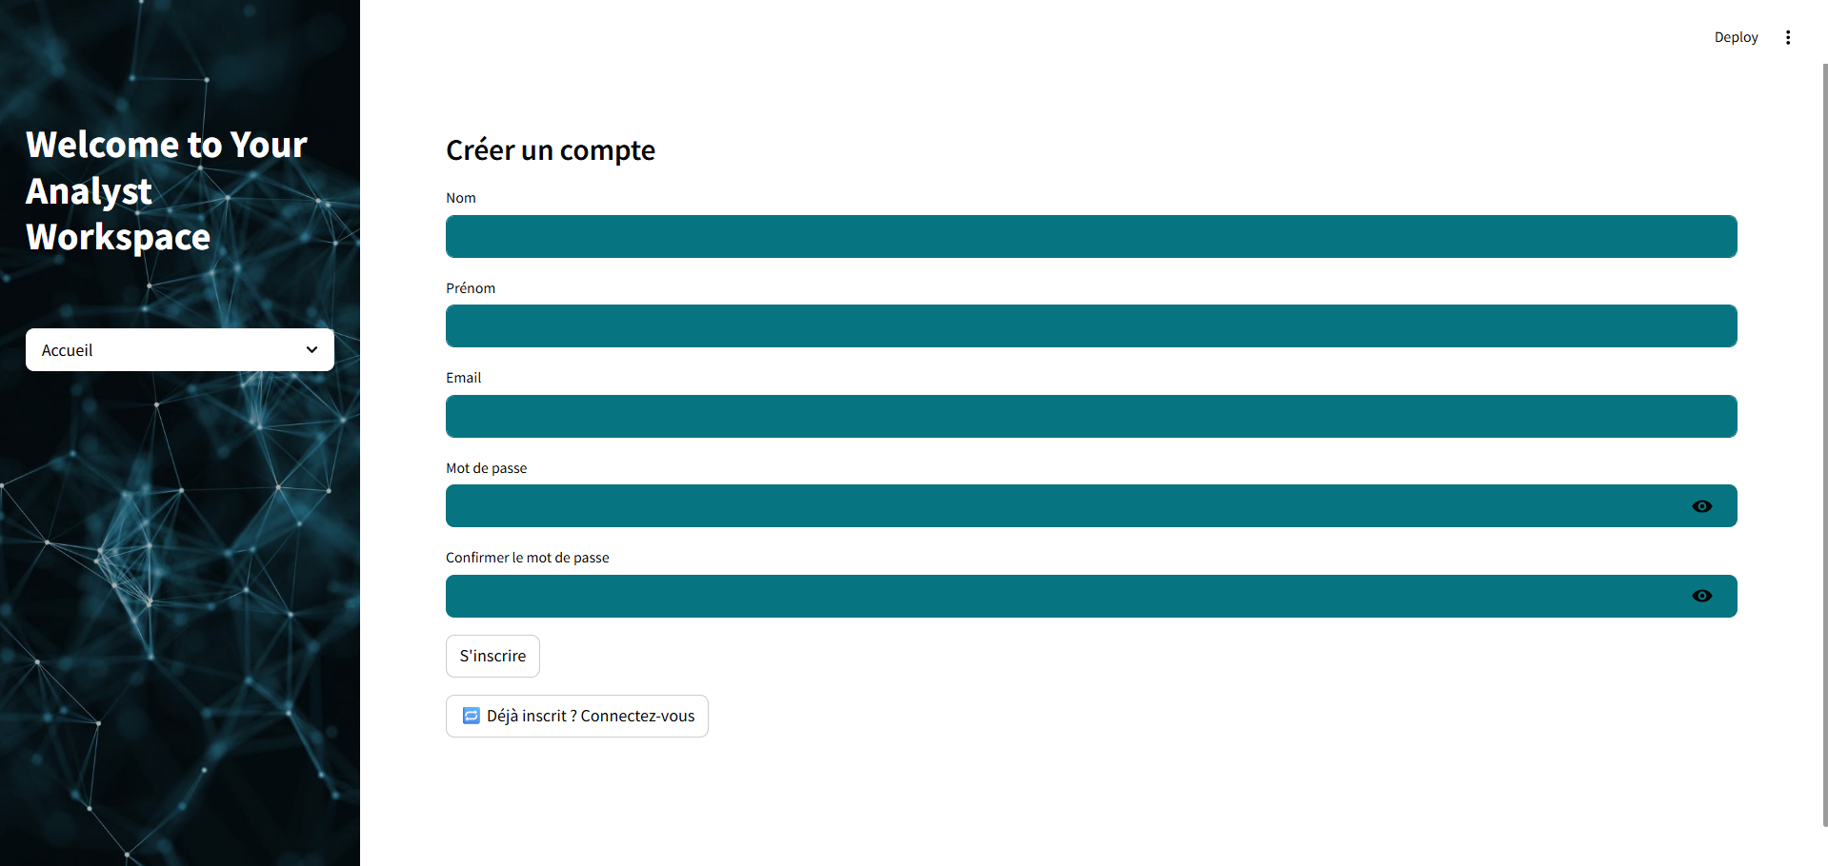
Introduction
Cadre général
du projet
Spécification
des besoins
Architecture
et conception
Réalisation
Conclusion
et perspectives
♦
Plateforme (2/5)
♦
♦
♦
34

Slide 35
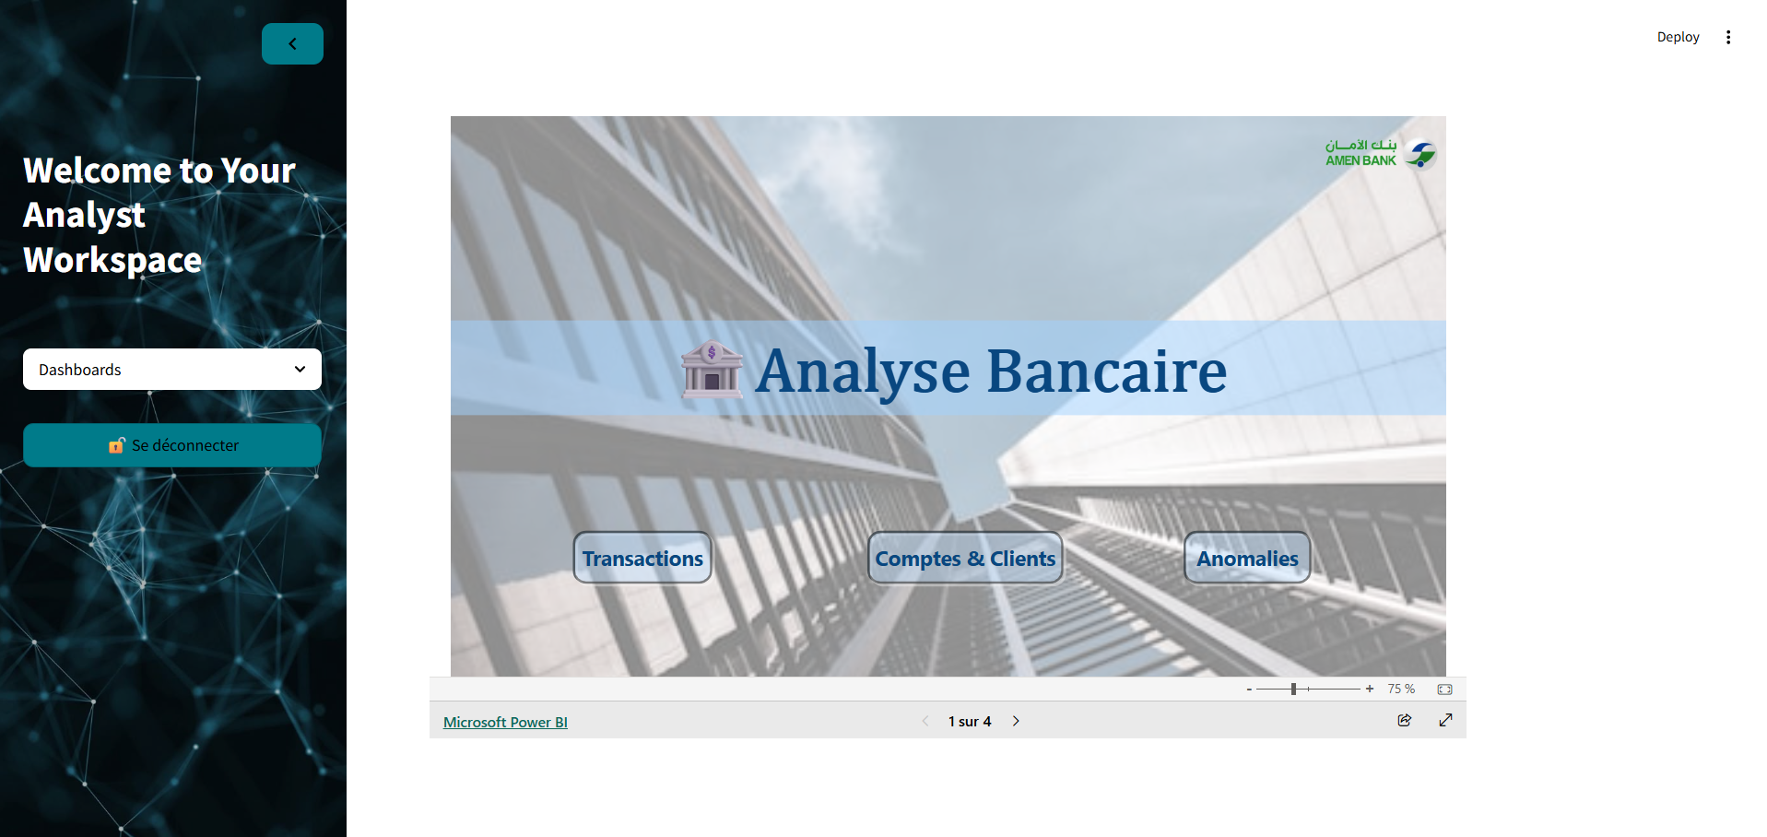
Introduction
Cadre général
du projet
Spécification
des besoins
Architecture
et conception
Réalisation
Conclusion
et perspectives
♦
Plateforme (3/5)
♦
♦
♦
35

Slide 36
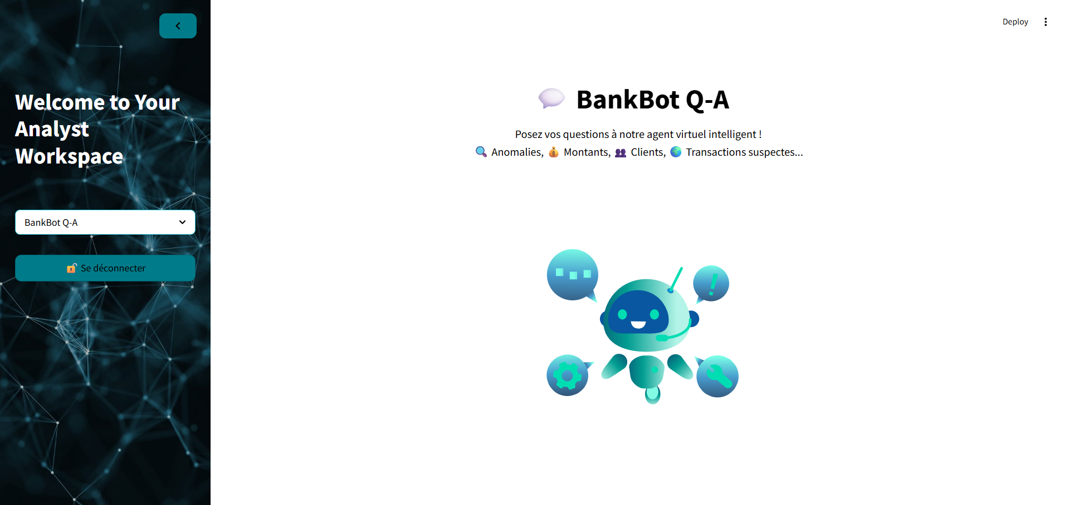
Introduction
Cadre général
du projet
Spécification
des besoins
Architecture
et conception
Réalisation
Conclusion
et perspectives
♦
Plateforme (4/5)
♦
♦
♦
36

Slide 37
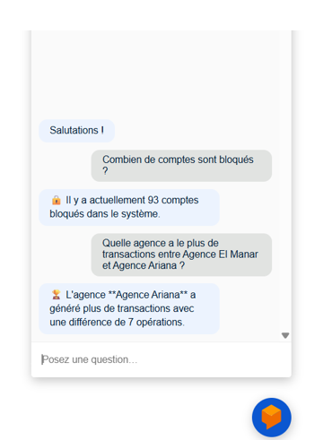
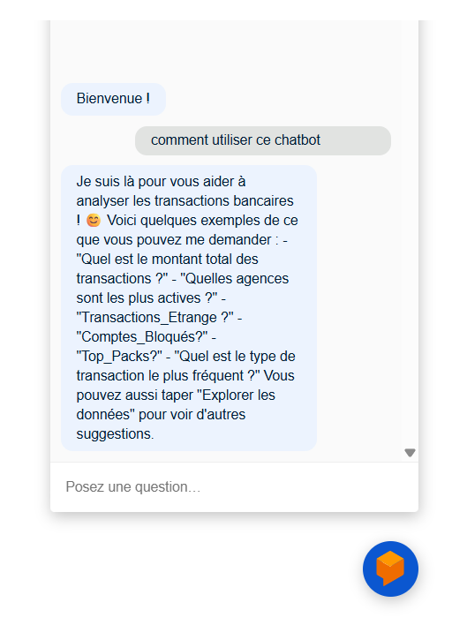
Introduction
Cadre général
du projet
Spécification
des besoins
Architecture
et conception
Réalisation
Conclusion
et perspectives
♦
Plateforme (4/5)
♦
♦
♦
37

Slide 38
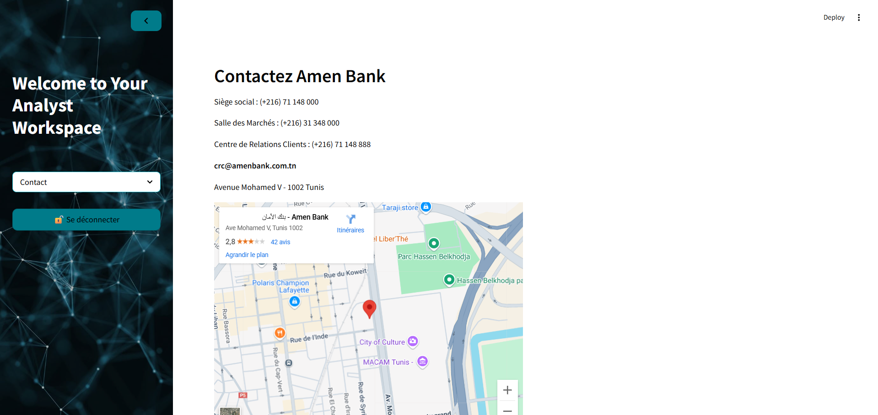
Introduction
Cadre général
du projet
Spécification
des besoins
Architecture
et conception
Réalisation
Conclusion
et perspectives
♦
Plateforme (5/5)
♦
♦
♦
38

Slide 39

39

Slide 40
Introduction
Cadre général
du projet
Spécification
des besoins
Architecture
et conception
Réalisation
Conclusion
et perspectives
♦
Conclusion
♦
♦
♦
Travailler sur l’interconnexion de la BI, le développement web et l’IA
Exploration des nouvelles technologies
Application réelle des connaissances dans un contexte professionnel
40

Slide 41

Introduction
Cadre général
du projet
Spécification
des besoins
Architecture
et conception
Réalisation
Conclusion
et perspectives
♦
Perspectives et vision
♦
♦
♦
L’implémentation de modèle de Machine Learning pour la détection des transactions anormales
♦
♦
♦
♦
♦
Mise en place d’une application mobile, une version avec power BI Mobile.
♦
♦
♦
41

Slide 42

Remerciement
42

